Slide 1



BỘ MÔN KHOA HỌC MÁY TÍNH
www.fit.nuce.edu.vn
HỌC MÁY
Lecture 4. Giới thiệu về feature engineering

Slide 2
Giới thiệu về feature engineering
Giới thiệu
Mô hình chung cho các bài toán Machine Learning
Một số ví dụ về Feature Engineering
Trực tiếp lấy dữ liệu thô
Lựa chọn đặc trưng
Giảm chiều dữ liệu
Bag of words
Chuẩn hoá vector đặc trưng
Phân chia tập dữ liệu

Slide 3
1. Giới thiệu
Feature?
Mỗi điểm dữ liệu được biểu diễn bằng một vector được gọi là
vector đặc trưng (feature vector)
Trong cùng một bài toán, các feature vector của tất cả các điểm thường có kích thước như nhau.
Trên thực tế, dữ liệu thường ở dạng thô (raw data) với kích thước khác nhau
Việc lựa chọn, tính toán đặc trưng nào là vấn đề cần giải quyết.

Slide 4
1. Giới thiệu
“Coming up with features is difficult, time-consuming, requires expert knowledge. “Applied machine learning” is basically feature engineering.”
Andrew Ng
Ví dụ: Computer vision: Xác định khuôn mặt trong bài toán nhận diện khuôn mặt; căn chỉnh hình ảnh trong bài toán OCR...
Trong NLP: Biểu diễn các từ, văn bản, loại bỏ từ thừa, lọc nhiễu trong speech to text...

Slide 5
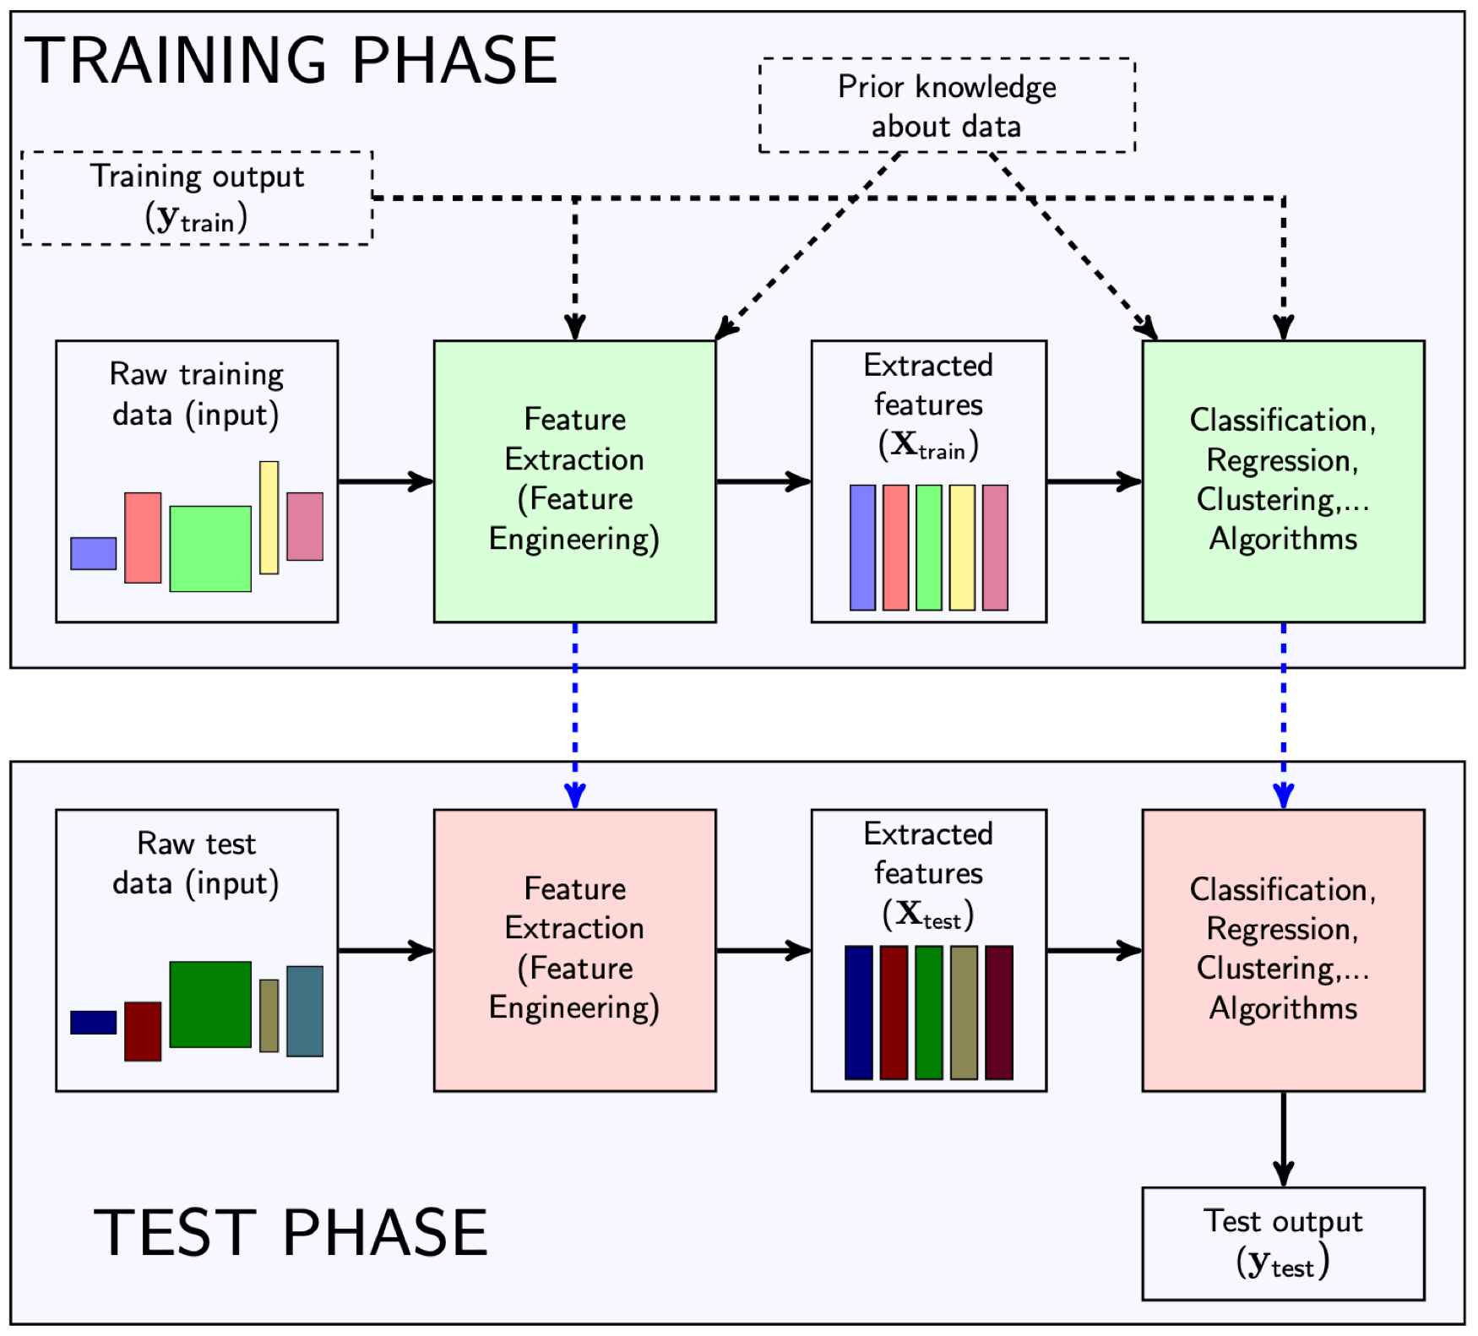
2. Mô hình chung cho các bài toán Machine Learning
Có hai bước (phase) lớn trong bài toán machine learning :
Bước huấn luyện (training phase)
Bước kiểm thử (test phase)

Slide 6
2. Mô hình chung cho các bài toán Machine Learning
Training phase
Feature Extraction:
Đầu vào:
Dữ liệu thô ban đầu (raw training input)
Output của training set: Dựa vào các thông tin từ đầu ra của dữ liệu để lựa chọn các feature phù hợp.
Hiểu biết về dữ liệu.
Đầu ra: một vector đặc trưng có kích thước như nhau với mọi dữ liệu - extracted feature
Training: Áp dụng các thuật toán như classification, regression, clustering, v.v.

Slide 7
2. Mô hình chung cho các bài toán Machine Learning
Test phase
Bước 1: Đưa dữ liệu từ bộ dữ liệu kiểm thử vào bộ trích chọn đặc trưng đã tìm được để được vector đặc trưng
Bước 2: Sử dụng vector đặc trưng để đưa vào thuật toán vừa tìm được ở bước huấn luyện.
Bước 3: Sử dụng kết quả đầu ra để đưa vào đánh giá mô hình (bằng các phương pháp đánh giá)
Bộ trích chọn đặc trưng
Thuật toán học máy
Vector đặc trưng
Đầu ra
Dữ liệu thô

Slide 8
Một số ví dụ về Feature Engineering
a. Trực tiếp lấy dữ liệu thô
Xét một bài toán phân loại các bức ảnh xám kích thước cố định là m × n pixel:
Ta có thể kéo dài ma trận các pixel thành một vector có mn phần tử.
Kỹ thuật này còn được gọi là Vector hóa (vectorization).
129 | 33 | 54
122 | 11 | 134
45 | 33 | 2
129 | 33 | 54 | 122 | 11 | 134 | 45 | 33 | 2
vector 9x1
3x3 matrix
Việc biến đổi ma trận thành vector làm mất mát thông tin

Slide 9
Một số ví dụ về Feature Engineering
b. Lựa chọn đặc trưng
Giả sử rằng các điểm dữ liệu có số đặc trưng khác nhau và số lượng đặc trưng là cực lớn. Chúng ta cần chọn ra một số lượng nhỏ hơn các đặc trưng phù hợp với bài toán
Ví dụ: Trong bài toán xây dựng dự đoán giá nhà
Cho các đặc trưng của 1 ngôi nhà bao gồm:
Diện tích
Số tầng
Họ tên chủ nhà
Vị trí
Màu sơn
Năm xây dựng
Câu hỏi: Đặc trưng nào được sử dụng để dự đoán giá nhà?

Slide 10
Một số ví dụ về Feature Engineering
c. Giảm chiều dữ liệu
Được sử dụng để để giảm bộ nhớ và khối lượng tính toán
Có nhiều cách để thực hiện như:
Chiếu ngẫu nhiên (random projection): Nhân vector đặc trưng với 1 ma trận béo (ma trận có số cột nhiều hơn số hàng)
Ví dụ: x₀ ∈ R^{D}, nếu ta chọn một ma trận chiếu P ∈ R^{d×D} với d << D, vector mới x₁ = Px₀ ∈ R^{d} có số chiều nhỏ hơn số chiều của vector x₀ ban đầu
- Principal component analysis: Thuật toán giảm chiều dữ liệu

Slide 11
Một số ví dụ về Feature Engineering
d. Bag of words
Là một kỹ thuật rất phổ biến trong xử lý văn bản, biểu diễn các văn bản thành vector đặc trưng
Ví dụ:
Văn bản 1: “Chị ong nâu nâu nâu nâu nầu nâu, chị bay đi đâu đi đâu về đâu”
Văn bản 2: “Hai bàn_tay của em đây em múa cho mẹ xem. Hai bàn_tay của em như hai con_bướm xinh_xinh”
Từ điển: “Chị, nâu, nầu, bay, đi, đâu, về, hai, bàn_tay, của, em, đây, múa, cho, mẹ, xem, như, con_bướm, xinh_xinh”
Biểu diễn: vector 1: [2, 5, 1, 1, 2, 3, 1, 0, 0, 0, 0, 0, 0, 0, 0, 0, 0, 0, 0]
Vector 2: [0, 0, 0, 0, 0, 0, 0, 3, 2, 1, 3, 1, 1, 1, 1, 1, 1, 1, 1]

Slide 12
Một số ví dụ về Feature Engineering
d. Bag of words
Nhược điểm của BoW:
Kích thước vector đặc trưng dài, phụ thuộc vào kích thước từ điển
Không mang thông tin về thứ tự của các từ, sự liên kết giữa các câu, các đoạn văn trong văn bản.
Ví dụ: “Em yêu anh không?”, “Em không yêu anh”, và “Không, anh yêu em” biểu diễn bằng BoW cho 3 vector giống hệt nhau, mặc dù ý nghĩa khác hẳn nhau.
Các vector đặc trưng của văn bản là vector thưa: Vì không phải tất cả các từ trong từ điển đều có mặt trong văn bản.
Khó xử lý đc các từ hiếm gặp, chưa có trong từ điển

Slide 13
Chuẩn hóa vector đặc trưng
Lý do cần chuẩn hóa vector đặc trưng:
Các điểm dữ liệu đôi khi được đo đạc với những đơn vị khác nhau
Ví dụ: m², số lượng...
Hoặc có hai thành phần (của vector dữ liệu) chênh lệch nhau quá lớn. Ví dụ một thành phần có khoảng giá trị từ 0 đến 1000, thành phần kia chỉ có khoảng giá trị từ 0 đến 1

Slide 14
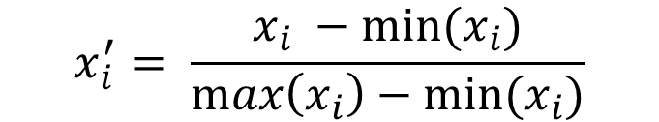
Chuẩn hóa vector đặc trưng
Một vài kỹ thuật chuẩn hóa
1. Rescaling: đưa tất cả các đặc trưng về cùng một khoảng, chẳng hạn [0, 1] hoặc [−1, 1]:
$$x_{i}^{′}= \frac{x_{i} −min⁡(x_{i})}{\max\left(x_{i}\right)−min⁡(x_{i})}$$
Ví dụ: Scale dữ liệu sau:
Giả sử x_{i} thể hiện diện tích nhà trong bài toán giá nhà x_{i}
100 | 125 | 1000 | 18 | 9 | 11 | 200

Slide 15
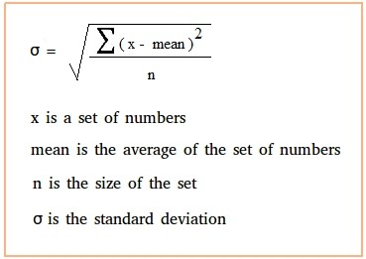
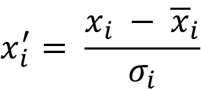
Chuẩn hóa vector đặc trưng
Một vài kỹ thuật chuẩn hóa
2. Standardization: Giả sử mỗi đặc trưng đều có phân phối chuẩn với kỳ vọng là 0 và phương sai là 1:
$$x_{i}^{′}= \frac{x_{i} − {\overline{x}}_{i}}{σ_{i}}$$
Ví dụ: Standardize dữ liệu sau:
Giả sử x_{i} thể hiện diện tích nhà trong bài toán giá nhà
x_{i}
100 | 125 | 1000 | 18 | 9 | 11 | 200

Slide 16
Chuẩn hóa vector đặc trưng
Một vài kỹ thuật chuẩn hóa
3. Scaling to unit length : chuẩn hóa các thành phần của mỗi vector dữ liệu sao cho toàn bộ vector có độ dài Euclid bằng một:
𝑥
𝑥 =
Ví dụ: Scale dữ liệu sau:
𝑥
2
Giả sử x_{i} thể hiện diện tích nhà trong bài toán giá nhà
x_{i}
100 | 125 | 1000 | 18 | 9 | 11 | 200

Slide 17
Chuẩn hóa vector đặc trưng
Một vài kỹ thuật chuẩn hóa
4. Mã hóa one-hot
Để chuẩn hóa dữ liệu rời rạc ta có thể áp dụng kỹ thuật mã hóa one-hot
Ví dụ, nếu ta có dữ liệu một cột là "Sài Gòn", "Huế", "Hà Nội" thì ta thực hiện các bước sau:
Xây dựng từ điển: ["Hà Nội", "Huế", "Sài Gòn"]
Lưu lại chỉ số của từng giá trị trong từ điển: "Hà Nội": 0, "Huế": 1, "Sài Gòn“
Mã hóa:
Giá trị | Mã one-hot
"Sài Gòn" | [0, 0, 1]
"Huế" | [0, 1, 0]
"Hà Nội" | [1, 0, 0]

Slide 18
Bài tập
Chuẩn hóa vector đặc trưng cho dữ liệu sau
Area - 𝑥₁ | Nr of bedrooms - 𝑥₂ | Location - 𝑥₃ | Price - y
210 | 3 | Quận Tây Hồ | 400
160 | 3 | Quận Tây Hồ | 330
240 | 3 | Quận Hoàn Kiếm | 369
141 | 2 | Quận Cầu Giấy | 232

Slide 19
Phân chia tập dữ liệu
Đối với các bài toán học máy sẽ chia thành 2 phase:
Huấn luyện: Sử dụng tập dữ liệu huấn luyện
Kiểm tra: Sử dụng tập dữ liệu kiểm tra
2 tập dữ liệu này phải là tách biệt, không được sử dụng dữ liệu huấn luyện để kiểm tra và ngược lại.
Thông thường các bài toán sẽ có một tập dữ liệu: Cần phải chia tập dữ liệu thành 2 tập: Training set và Test set (validation set)
Tỉ lệ chia: Tùy theo từng bài toán (30-70, 20-80...), cross- validation: k-fold

